Slide 1
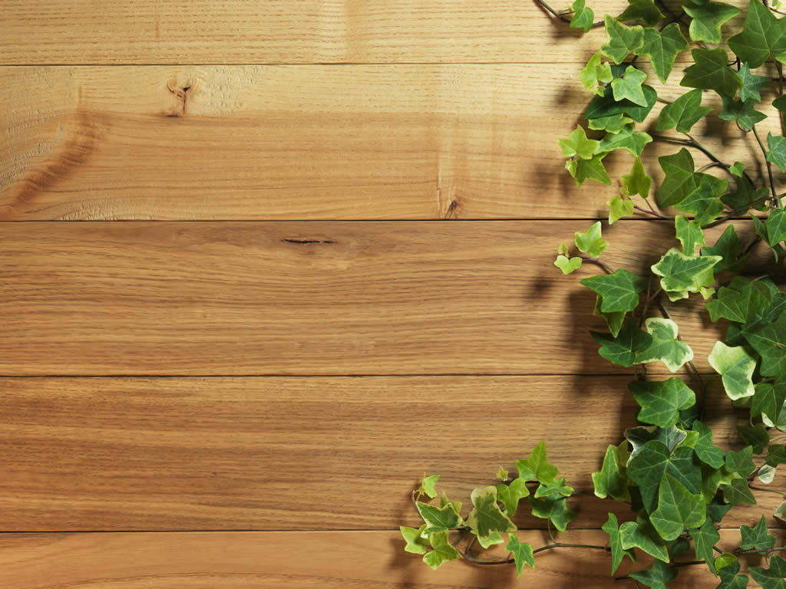
甘簞酒會- 愜意生活
主辦單位:甘簞行瓦 x Mvsa西班牙酒莊餐廳
協辦單位: 瓦倫國際

Slide 2
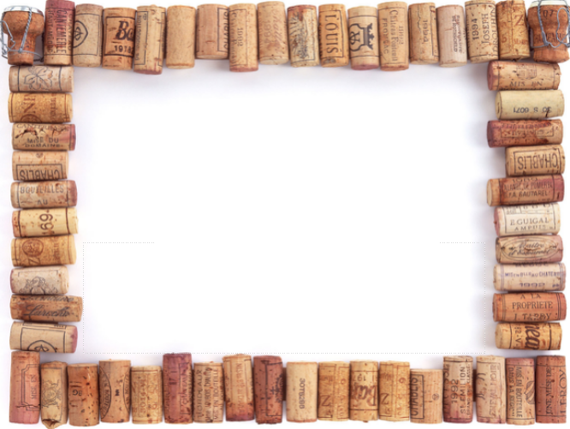
菜單 | 酒單
主廚特製沙拉 | BIBA 微氣泡水果紅酒
蒜味橄欖油野菇 | 雨果先生白葡萄酒
洋薊鑲鯷魚薄餅
安達魯西亞豬肉串 | 雨果先生紅葡萄酒
鬥牛士家常燉牛頰
瓦倫西亞烤飯 | 拉古尼亞酒莊精釀紅酒
西班牙風味手工起司蛋糕 | BIBA 微氣泡水果白酒

Slide 3
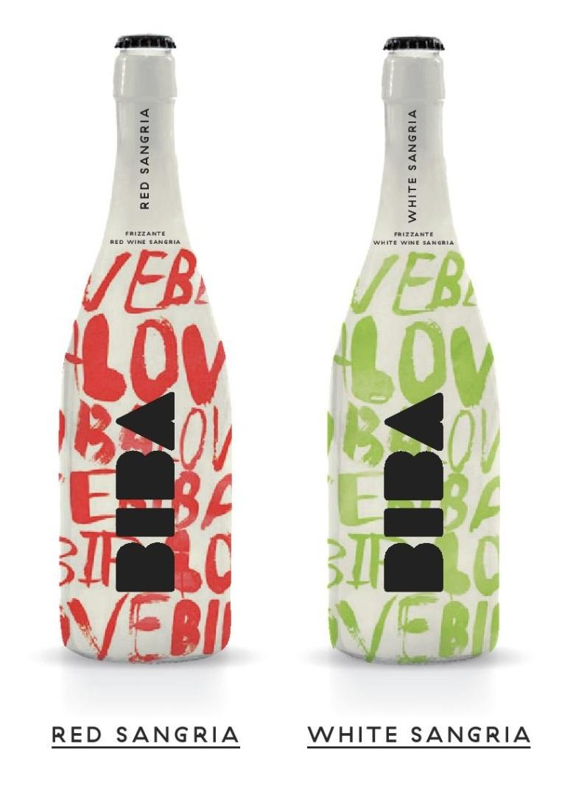
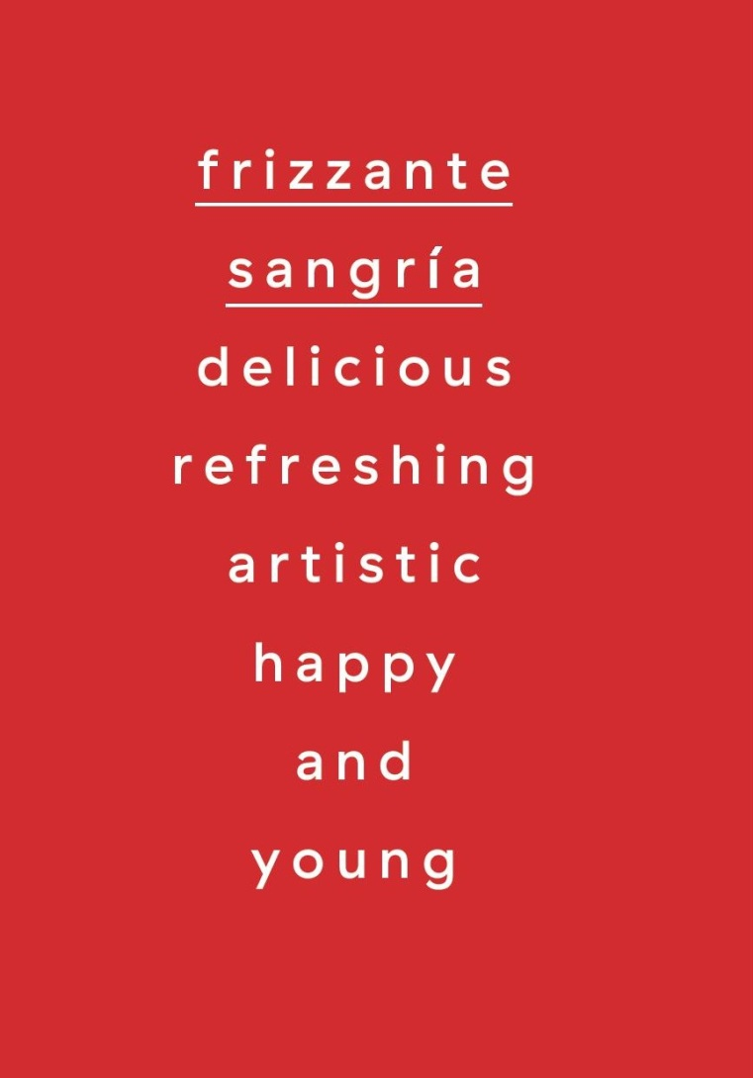

Slide 4
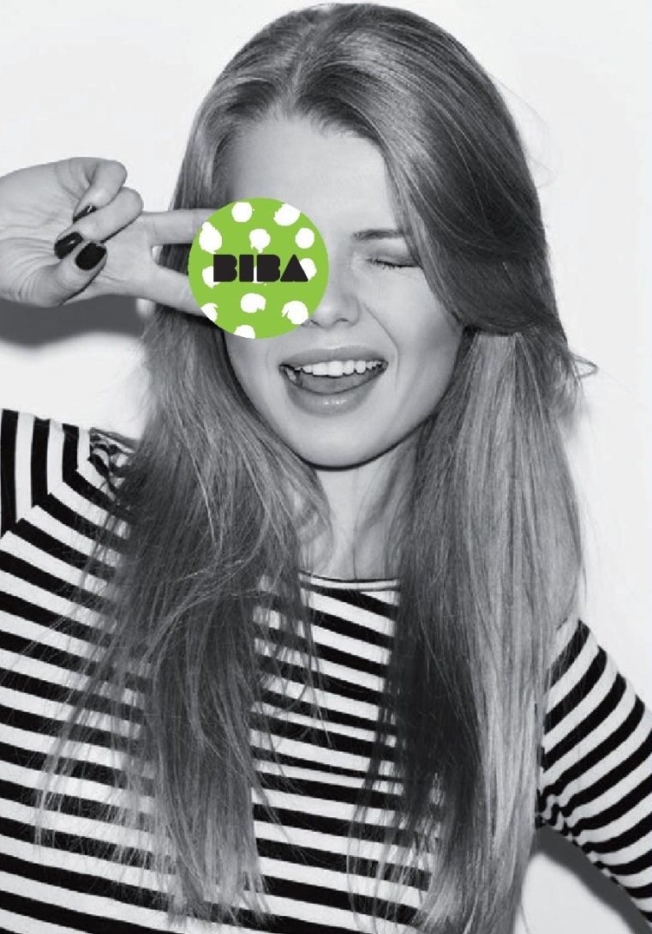
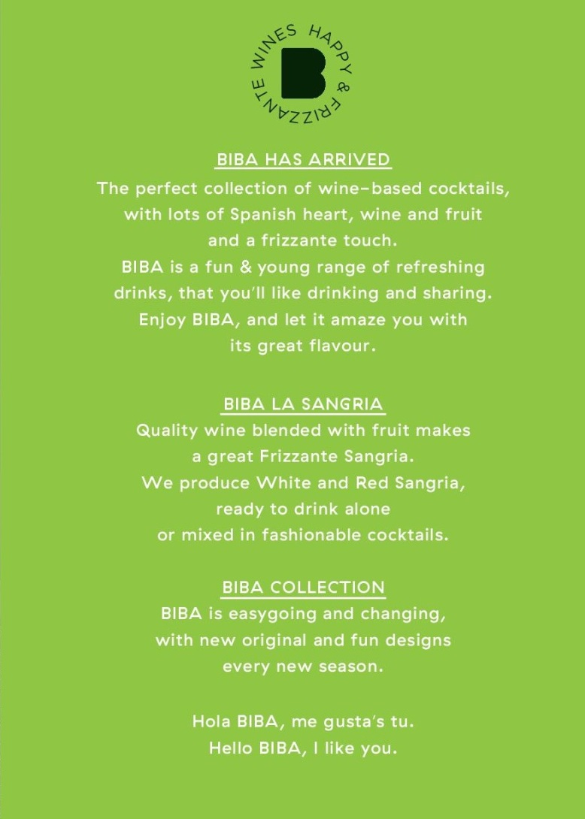

Slide 5
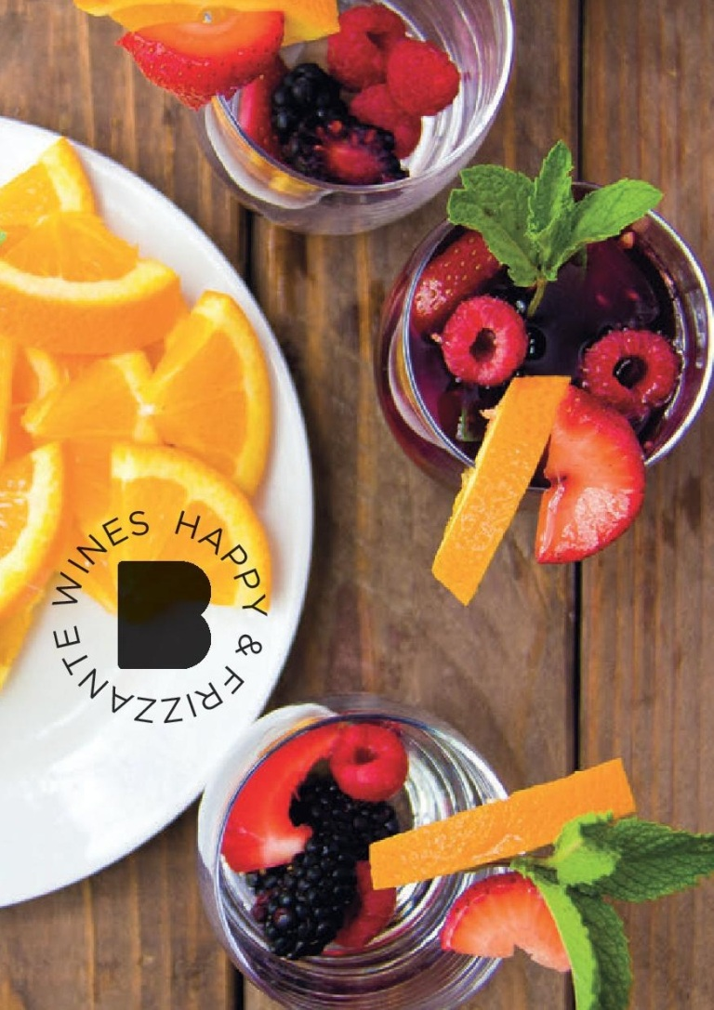
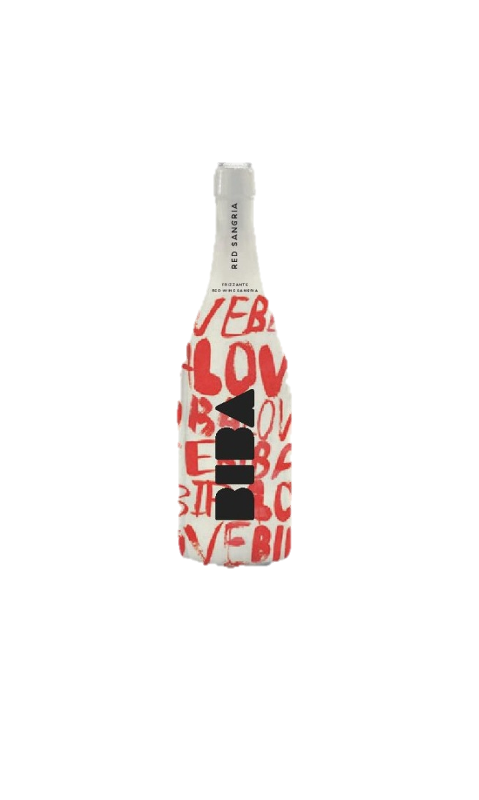

Slide 6
BIBA SPARKLING RED SANGRIA. BIBA 微氣泡水果紅酒
口感：鮮豔的櫻桃酒色與動感的微氣泡，新鮮的紅酒果味與柳橙片、檸檬軟糖、肉桂與甜美草莓風味，口感微甜帶有氣泡的清爽感，歡愉的新鮮水果與甜香料風味。
建議搭配：
歡愉的、健康的、天然的水果酒，透過鮮豔的”LOVE BIBA”字樣瓶身 展現出熱情的, 活力的西班牙文化!不論是與好友一同暢飲的歡樂時光、或是獨自一人享受慵懶地下午茶氛圍、都是絕佳飲品，也更是餐前酒的絕佳選擇。

Slide 7
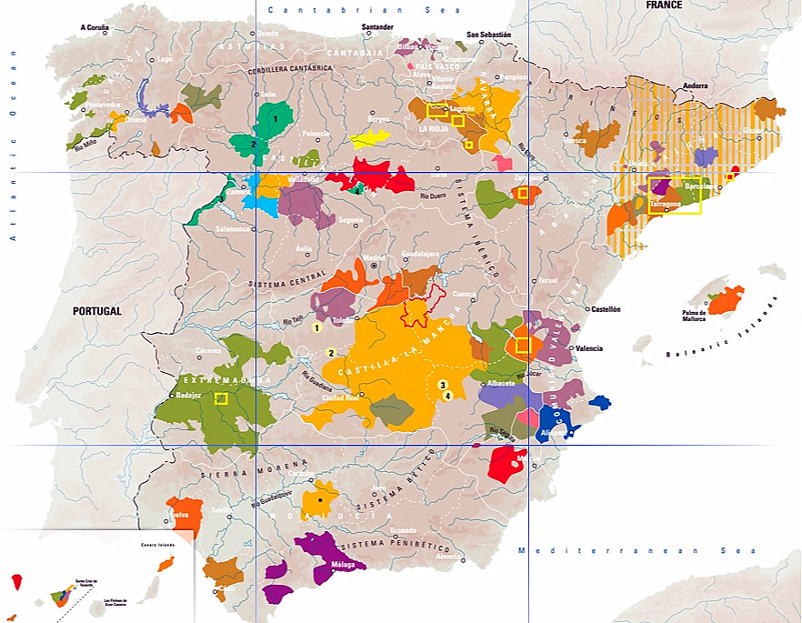

Slide 8

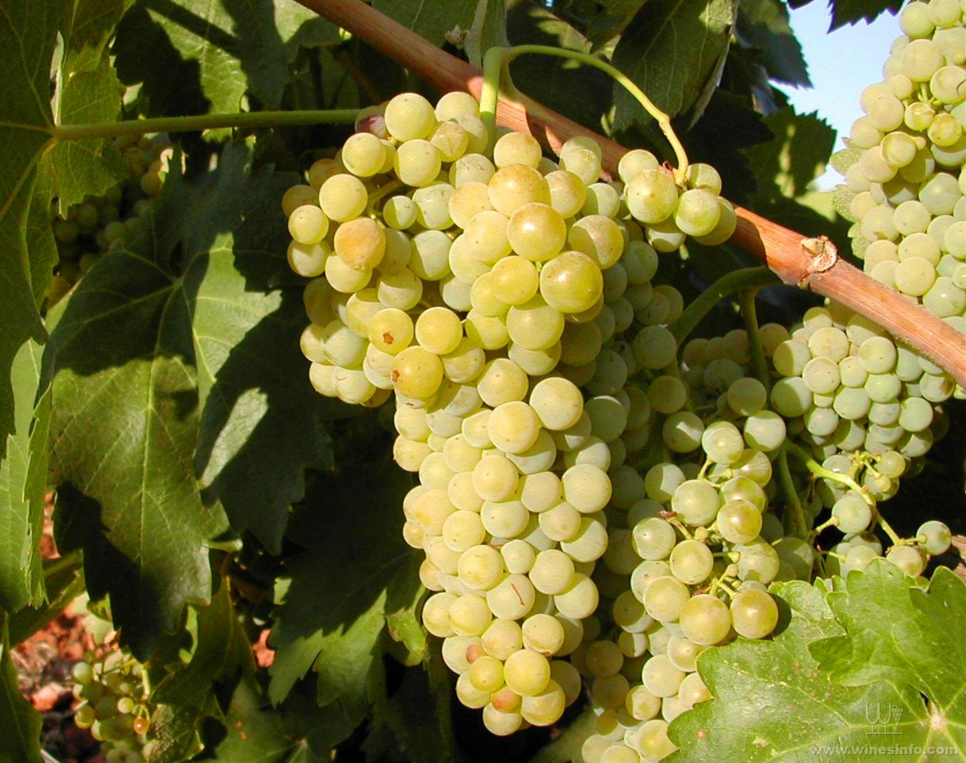
葡萄: VIURA

Slide 9
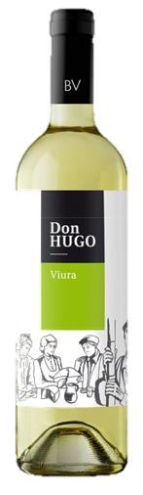
DON HUGO WHITE
雨果先生白酒2016年
產地：LA MANCHA, SPAIN
拉曼查/西班牙
葡萄品種: 白葡萄 Viura
酒精濃度: 12%
試飲溫度: 7-10º C

Slide 10
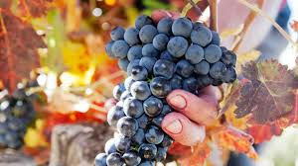
葡萄: TEMPRANILLO

Slide 11
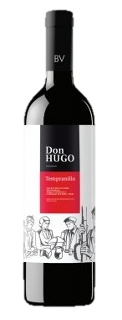
DON HUGO RED 2015
雨果先生紅葡萄酒
產地：LA MANCHA, SPAIN
拉曼查/西班牙
葡萄品種: 100% TEMPRANILLO
酒精濃度: 13%
試飲溫度: 14~16 º C

Slide 12
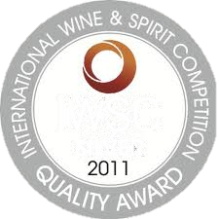
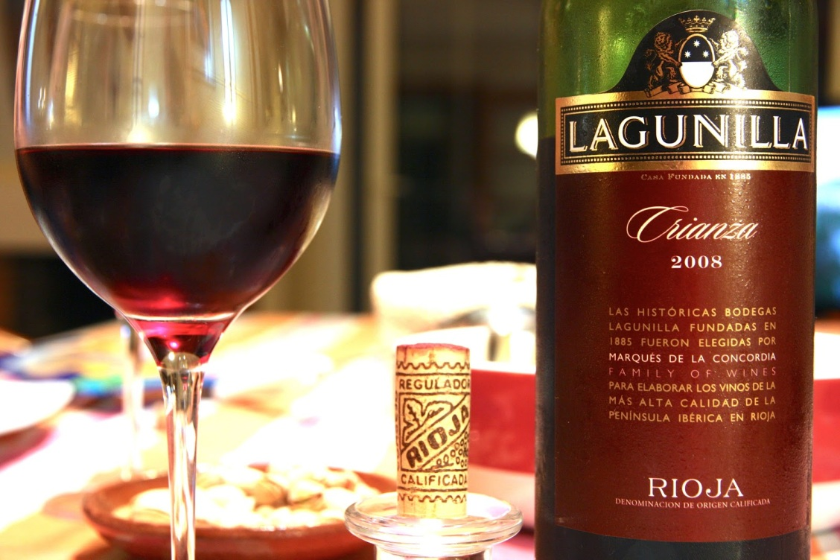
LAGUNILLA CRIANZA
拉古尼亞酒莊精釀紅酒
產區: D.O.Ca Rioja
李奧哈 / 西班牙
葡萄品種: 65% Tempranillo,
35% Garnacha
酒精濃度: 13.5%
試飲溫度: 16~18 ℃

Slide 13
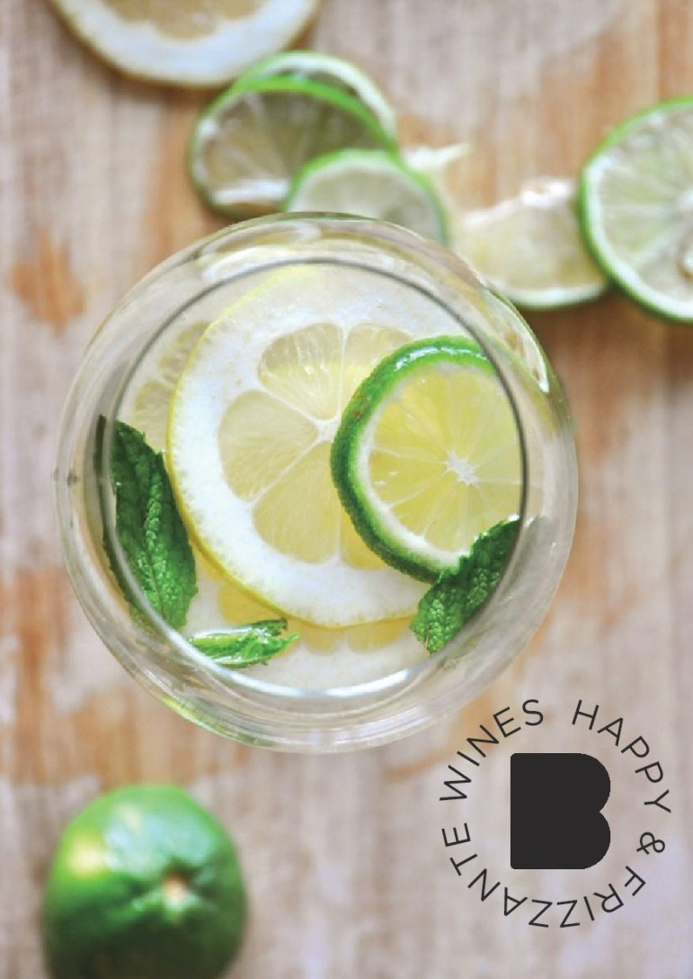
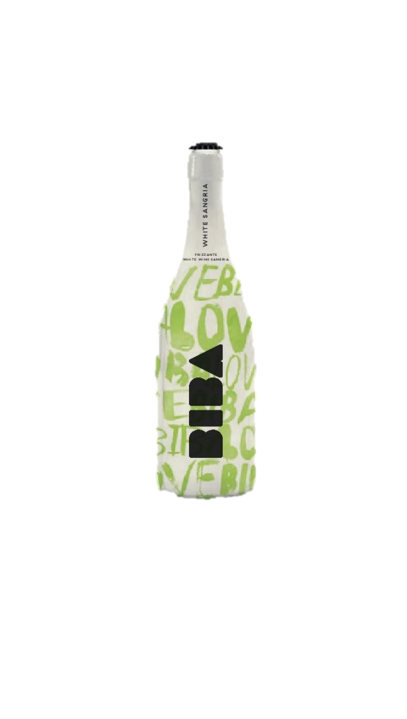

Slide 14
BIBA SPARKLING WHITE SANGRIA. BIBA 微氣泡水果白酒
口感：
新鮮的白酒果味與清新帶有氣泡的清爽感，帶有歡愉的新鮮水果風味與相許花香，尤其柳橙、杏桃、枇杷與茉莉花香氣，整體風格更為均衡、清新，較適合偏好輕盈口感的族群。
建議搭配：
試飲溫度7~10度C，搭配幾片檸檬片及冰塊
可當開胃酒, 亦可以搭配清爽的甜點, 如檸檬塔, 起士蛋糕, 檸檬戚風蛋糕, 芒果奶酪

Slide 15
~END~

